Slide 1
第七届“科研信息化联盟”会议
2018年11月16日-17日
北京 .静之湖

Slide 2
第七届“科研信息化联盟”讨论会
本次参会
人员：>50人
单位：27家单位
16号全天,17号上午
议题：
科研管理信息化
网络信息安全
联盟发展讨论
支撑
茶歇（16号下午、17号上午）
早餐及午饭（一楼宴会厅、自助）
晚宴（一楼宴会厅、桌餐）
交通（返程）
16日，晚宴后，20：15，静之湖—中关村
17日，11：10，静之湖--中关村；静之湖--玉泉路
特殊需求，联系会务组：胡皓、乔海洋、齐法制
住宿
午餐时离开会议室之前请大家把身份证交给会务组
会务组统一办理，午餐时或午餐后发给大家房卡和身份证
14：00之后入住
退房：直接把房卡交还给前台
上网
SSID： d5hy
密码：88888888
会务组：
胡 皓 ：13051552921
乔海洋：13910437826
齐法制： 18910760801

Slide 3
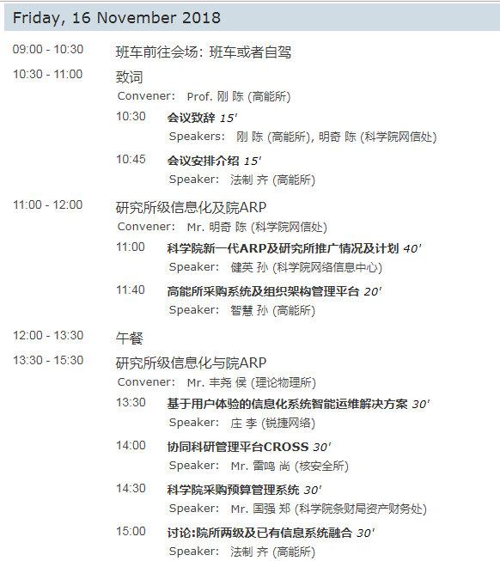
日程：科研管理信息化

Slide 4
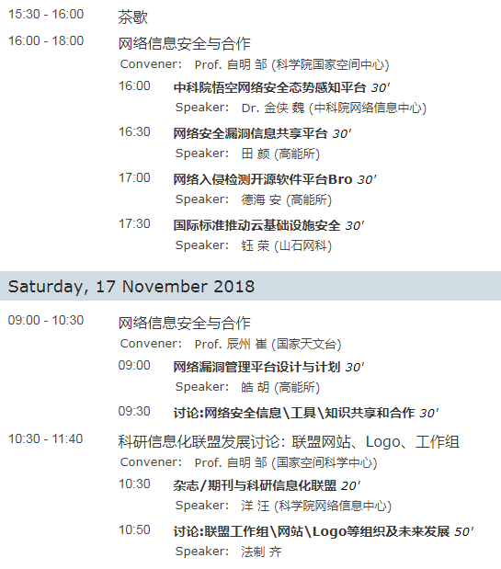
日程：安全及联盟发展

Slide 5
第七届“科研信息化联盟”会议
愿大家：
享受交流和讨论！
享受温泉！☺
还有美食？

Slide 6
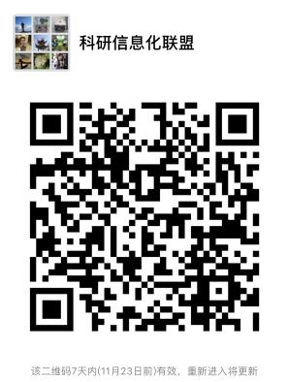

Slide 7
“科研信息化联盟”发展讨论
2018年11月16日-17日
北京 .静之湖

Slide 8
联盟的现状
（科学院）科研信息化联盟
在院信息化处（网信处）的大力支持和帮助下，自发成立的组织
发起单位：高能所、空间中心、国家天文台、基因组研究所、理论物理所、数学院 ……
参与单位越来越多：网络中心、电子所、微电子所、声学所、紫金山天文台、敦煌研究院、信工所、自动化所、海洋所、工程热物理所、青藏所、农科院、企业…
目标：推动科研信息化的合作交流，知识和应用案例的共享
加入：任何有兴趣的单位和个人均可申请加入

Slide 9
第六届“科研信息化联盟”会议决议
名称：讨论后认为暂时继续使用“科研信息化联盟”，待有问题时，可以修改为“科研信息化论坛”
决定成立成员委员会（IB，Institute Board），IB负责联盟组织内的事务协调和决策
决定成立秘书工作组（ST，Secretariat Team），秘书工作组成员不超过5人，负责联盟内各项事务的执行；
将择机启动工作组机制，暂定成立的工作组有“网络及信息安全”、“计算”、“数据”及“管理信息化”工作组；每个工作组将由1-2名协调人；
会议每年举办两次，由联盟成员单位承办，具体流程为有意向承办的单位提出申请，在当次会议上由IB讨论决定下一次会议的承办单位和时间；
承办会议的的单位将提供人员担任当次会议的Co-Chair，支持“轮值主席”和“秘书工作组”的相关工作
每次会议赞助商不超过两家，赞助商将解决会议期间发生的费用，如餐、茶歇及其它活动，会议将为赞助商提供报告机会;赞助商外，原则上不允许无关企业参与会议，特殊情况有IB决定，如特邀企业技术报告等
推选陈刚研究员担任首次“轮值主席”职务,任期一年

Slide 10
“科研信息化联盟”工作进展
logo
www.escienceforum.org 联盟网站
escienceforum-member@maillist.ihep.ac.cn 联盟全体成员邮件列表
escienceforum-IB@maillist.ihep.ac.cn 联盟全体IB成员邮件列
escienceforum-ST@maillist.ihep.ac.cn 联盟秘书组邮件列表
服务、运维：依托高能所计算中心

Slide 11
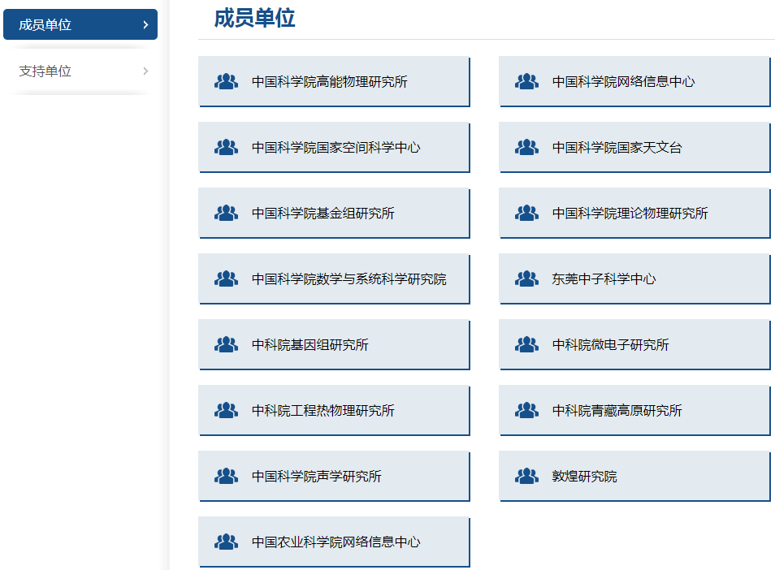
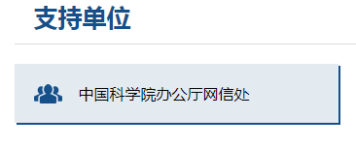

Slide 12
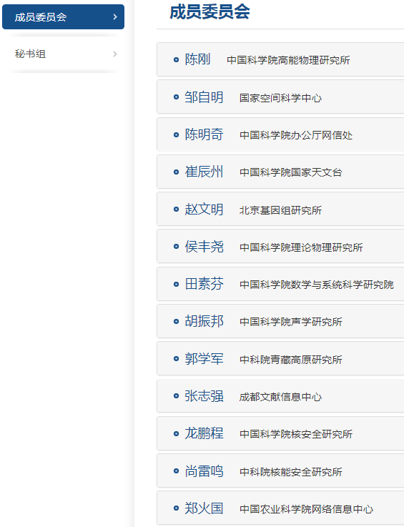

Slide 13
讨论
网站？
内容更新：秘书组负责？
规模、期刊合作？ HEPiX经验？
工作组：
工作组设立？根据需要、动态调整
工作组组长？自荐+提名推荐、成员自荐+提名推荐
初始工作组
网络及安全？/网络、安全分开？
计算技术
数据与存储技术
管理信息化
综合监控？
标准工作组？

Slide 14
讨论
下次会议时间及地点？
如果自荐成为成员单位、IB成员请发邮件至秘书工作组（escienceforum-ST@maillist.ihep.ac.cn ），提请IB成员讨论、批准，欢迎大家加入！！！

Slide 15
工作组工作思路
建议联盟技术讨论会议题
组织、共享技术会议报告
协调工作组成员，推出一些可以共享的软件、平台、工具、文档等
协调工作组成员，共同开展技术研究与合作
…..

